Slide 1
Психолого-педагогическое сопровождение ребенка с ОВЗ по интеграции в ДОУ
Подготовила:
Сапукова
Зульфия Рашитовна
педагог-психолог
МБДОУ «Детского сада №399»
г.о. Самара

Slide 2
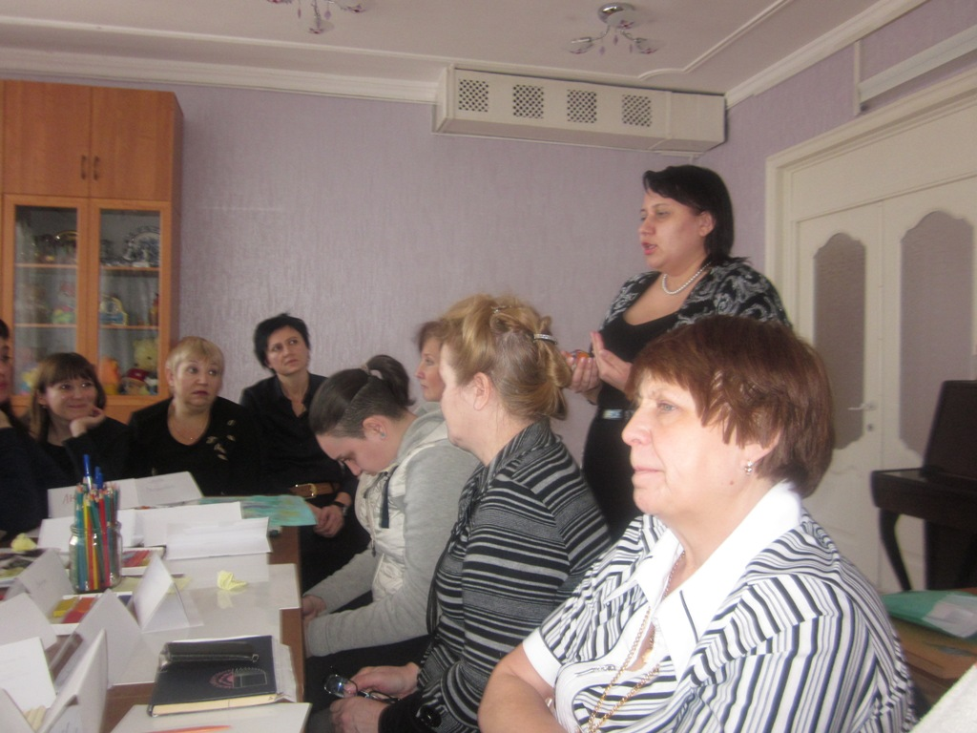
Подготовительная работа

Slide 3
Документы Российской Федерации
1. Конституция Российской Федерации
2. Федеральный закон «Об образовании в Российской Федерации »
3.Федеральный закон «О социальной защите инвалидов Российской Федерации»
4.Федеральный закон « Об основных гарантиях прав ребенка Российской Федерации»
5.Федеральный закон « Основы законодательства по охране здоровья граждан РФ»
6. Концепция развития системы здравоохранения РФ до 2020 года

Slide 4
Инклюзивное образование
Все дети разные
Все дети могут учиться
Есть разные способности, различные этнические группы, разный рост, возраст, происхождение, пол
Адаптация системы к потребностям ребенка

Slide 5
Интеграция -
процесс включения детей с особенностями развития во все сферы жизни общества как равноправных его членов, освоение ими достижений науки, культуры, экономики, образования.
Основная цель интеграционного образования – обеспечить ребёнку с особенностями развития возможности для социализации и раскрытия потенциальных возможностей личности, предоставить адекватный объем коррекционно-педагогической помощи в соответствии с его индивидуальными особенностями, способствовать его включению в жизнь общества.

Slide 6
Этапы непосредственной психолого-педагогической деятельности по включению ребенка с ОВЗ в ДОУ:
1. Сбор информации о ребенке и установление контакта с ним
2. Диагностический
3. Коррекционно-развивающий
4. Аналитический
5. Заключительный

Slide 7
1. Сбор информации о ребёнке: сведения об анамнезе и сети социальных контактов семьи и ребёнка, создание эмоционального контакта с ребёнком.

Slide 8
Синдром Дауна (Down'S Syndrome) - заболевание, возникающее в результате генетической аномалии, при которой в организме человека появляется дополнительная хромосома (вместо двух хромосом 21 присутствует три); в результате общее количество хромосом становится равным 47. Тогда как в норме оно должно составлять 46.
(Толковый словарь по медицине,2013.)

Slide 9
Под словосочетанием «детский церебральный паралич» (ДЦП) понимают группу нарушений двигательных функций мозга, возникших в результате его повреждений в младенческом возрасте. Двигательные нарушения традиционно представлены слабостью в определенной группе мышц. В ряде случаев ДЦП сопровождается нарушением интеллектуального развития и речи. (Большой психологический словарь Под ред. Б.Г. Мещерякова, В.П. Зинченко. - М,2003)

Slide 10
При ДЦП наблюдается сложная картина неврологических и психических нарушений, не только замедленный темп психического развития, но и неравномерный, диспропорциональный характер формирования отдельных психических функций.

Slide 11
Коррекционно-образовательные задачи в работе с детьми с ОВЗ:
Коррекционные:
1.Формирование способов усвоения социального опыта при взаимодействии с людьми и предметами окружающей действительности.
2.Преодоление и предупреждение у воспитанников вторичных отклонений в развитии познавательной сферы, поведении и личности в целом.
3.Формирование способов ориентировки в окружающей действительности.

Slide 12
Коррекционно-образовательные задачи в работе с детьми с ОВЗ:
Образовательные:
1.Формирование у детей системы знаний и обобщенных представлений об окружающей действительности.
2.Развитие познавательной активности.
3.Формирование всех видов детской деятельности.

Slide 13
2. Диагностический этап
Изучение когнитивных и эмоционально-личностных особенностей ребёнка, определение зоны актуального и ближайшего развития.
Педагогом- психологом применялись
методы обследования:
«Психолого-педагогическая диагностика познавательного развития Стребелевой Е.А.
- наблюдение.
Обследование охватывало особенности игровой деятельности, общения со взрослыми
и сверстниками, познавательное развитие, двигательное развитие и навыки самообслуживания.

Slide 14
Индивидуально- психологические особенности детей с ОВЗ
1.Нарушение познавательной деятельности (мышления, восприятия, памяти, речи)
2.Нарушения эмоционально-волевой сферы
3.Нарушение мотивационных потребностей
4.Нарушения в моторно-двигательной сфере

Slide 15
Параметры диагностики | Нормальное развитие | Развитие ребёнка с особенностями (с синдромом Дауна) | Ребёнок с синдромом Дауна во 2 мл. гр. ДОУ
Игровая деятельность | Ребенок интересуется окружающими предметами и активно действует с ними; эмоционально вовлечен в действия с игрушками и другими предметами, стремится проявлять настойчивость в достижении результата своих действий | Параллельная игра, представляющая предметно-игровые действия | Ограниченное замещение функций предметов, малая вариативность функций предметов и действий с игровым материалом. Игры отличаются наличием поведенческих штампов, меньшим разнообразием сюжетов и слабой эмоциональной включённостью в процесс игры. Параллельная игра.

Slide 16
Параметры диагностики | Нормальное развитие | Развитие ребёнка с особенностями (с синдромом Дауна) | Ребёнок с синдромом Дауна во 2 мл. гр. ДОУ
Общение со взрослыми и сверстниками | Владеет активной и пассивной речью, включённой в общение; может обращаться с вопросами и просьбами, понимает речь взрослых; знает названия окружающих предметов и игрушек. | Если ребёнка не поняли, настаивает на своём путём повторения своих жестов и звуков без их исправления. Использует облегчённые слова, звукоподражания, жесты | Общение со сверстниками затруднено вследствие отсутствия фразовой речи. Ребёнок произносит отдельные слова и звуки. Если его не поняли, настаивает на своём путём повторения своих жестов и звуков без их исправления. Девочка привлекает внимание взрослого жестами, мимикой и отдельными звуками и их сочетанием.

Slide 17
Параметры диагностики | Нормальное развитие | Развитие ребёнка с особенностями (с синдромом Дауна) | Ребёнок с синдромом Дауна во 2 мл. гр. ДОУ
Познавательное развитие Задания: «Ящик форм» Конструирование Подбор парных кубиков по цвету Собрать пирамидку с учётом величины | 4 формы фигуры из 2-3 палочек выбор из 2-4 кубиков 4 кольца | 2 формы фигуры из 2-3 палочек выбор из 2-4 кубиков 3 кольца | 2 формы не выполняет путает цвета собирает без учёта величины

Slide 18
Параметры диагностики | Нормальное развитие | Развитие ребёнка с особенностями ( с синдромом Дауна) | Ребёнок с синдромом Дауна во 2 мл. гр. ДОУ
Развитие мелкой моторики рук ( связана с деятель-ностью) | Умение строить башню из небольших кубиков, класть предметы в ёмкость и т.д. | В границах нормы или с незначительным отставанием | Формируется в границах возрастной нормы. Ребёнок демонстрирует все виды захвата.
Навыки само- обслуживания и бытовой труд | Использует специфические, культурно фиксированные предметные действия, знает назначение бытовых предметов (ложки, расчёски, карандаша и пр.) и умеет пользоваться ими. Владеет простейшими навыками самообслуживания. | Обслуживает себя самостоятельно или с небольшой помощью. | Обслуживает себя самостоятельно или с небольшой помощью.

Slide 19
3. Основной этап– стабилизация психического состояния ребёнка, развитие познавательной и эмоционально-волевой сферы.
На основании диагностики была разработана индивидуальная образовательная программа.
Цель программы:
Создание условий для всестороннего развития ребёнка с особыми образовательными потребностями, с учётом его индивидуальных возможностей и особенностей, при включении его в группу дошкольного образовательного учреждения общего типа.

Slide 20
Ожидаемые результаты:
1. Успешная адаптация ребенка с ОВЗ к условиям ДОУ.
2. Позитивная динамика развития ребенка, которая включает в себя развитие общей моторики, сенсорное развитие, формирование пространственных представлений, предметно-игровых действий, формирование и развитие речи, социально-коммуникативное развитие, эмоциональное развитие.

Slide 21
Принципы работы с детьми с ОВЗ
1. Опора на уровень развития ребенка и зону его ближайшего развития.
2. Учет возрастных и индивидуальных особенностей ребенка.
3. Коррекция и развитие с учетом интересов ребенка.
4. Доступность, повторяемость и концентричность предложенного материала.
5. Коррекционная направленность образовательного процесса.
6. Единство требований в дошкольном учреждении и в семье.

Slide 22
Комплект методических пособий по работе с игровым набором «Дары Фребеля» соответствует ФГОС ДО

Slide 23
Развивающие игры

Slide 24
Раздел индивидуальной образовательной программы (в соответствии с ФГОС) | Задачи | Игровые приемы и упражнения
Социально - коммуникативное развитие | -создание реальных ситуаций: формирование умения доброжелательно приветствовать друг друга, отвечать на приветствие сверстника, благодарить, прощаться; | «Ручки» «Ладушки» Слова: «Ручки наши, ручки поиграйте вы за нас, Постучите, да пожмите, Вы, покрепче вот сейчас. Будем с вами мы дружить и за руки всех ловить.» «Погладь кошку» «Поиграй с куклой»
 | - закрепление последовательных действий, связанных с умыванием, мытьём рук, одеванием, раздеванием. | Течет, течет водичка, Из краника водичка. Водичка, водичка, Умой мое личико! Чтоб глазки блестели, Чтоб щечки краснели, Чтоб смеялся роток И кусался зубок!

Slide 25
Раздел индивидуальной образовательной программы (в соответствии с ФГОС) | Задачи | Игровые приемы и упражнения
Художественно-эстетическое развитие | Реализация конструктивно-модельной деятельности | «Пастушок» (Ребенок слушает стихотворение Е. Макшанцевой «Пастушок», повторяет звуки животных. Затем строит по образцу «скотный двор» и населяет животными из текста стихотворения). «Построй дорожку, корабль, машину, дом» (по образцу)
 | Формирование интереса к изобразительному творчеству, развитие игровой деятельности | «Украшаем елку» (Ребенок использует плоскостные фигуры- треугольники для построение елки и украшает ее кольцами и полукольцами).

Slide 26
Раздел индивидуальной образовательной программы (в соответствии с ФГОС) | Задачи | Игровые приемы и упражнения
Художественно-эстетическое развитие Социально-коммуникативное развитие Речевое развитие | Снятие эмоционального напряжения, развитие моторики, развитие восприятия, мышления , расширение кругозора | «Кляксография» «Пластилиновая живопись» («рисование» пластилином на оргстекле по заданной теме) «Водяные радости» (игра с водой в маленьком тазике) «Пальчиковая гимнастика с массажем рук» «Сухой бассейн» «Дыхательная гимнастика» «Пение звуков»

Slide 27
Ресурсы развития ребёнка с синдромом Дауна –
в способности к подражанию

Slide 28
4. Аналитический этап - анализ результатов эффективности психолого-педагогической работы.
Основными критериями результативности нашей работы мы считаем:
-успешную адаптацию ребёнка с синдромом Дауна и ребенка с ДЦП к условиям ДОУ;
- позитивную динамику развития каждого ребёнка;
- позитивную динамику адаптации семьи к проблемам развития и здоровья ребёнка.

Slide 29
5. Заключительный этап включает в себя подведение итогов работы за учебный год в мае месяце.
В процессе обучения и воспитания в ДОУ
дети с ОВЗ :
отрабатывают навыки самообслуживания, навыки общей и мелкой моторики, координацию движений, обучаются общению с разными людьми;
обучаются игре;
находятся в комфортной развивающей среде.
Таким образом, психолого-педагогическая деятельность по включению ребёнка с синдромом Дауна и ребенка с ДЦП в ДОУ проходит успешно. В следующем учебном году мы планируем продолжить коррекционно-развивающую работу с этими детьми.

Slide 30
Благодарю за внимание!

